Slide 1
МДК 01 Введение в нанотехнологию
Тема 1.1. (Часть 2)
Процессы самоорганизации и самосборки

Slide 2
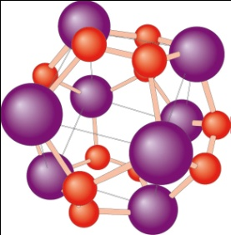
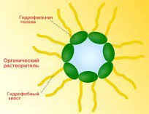
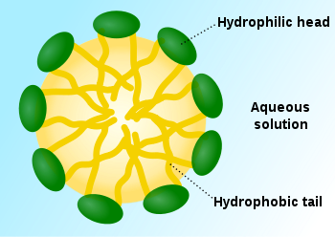
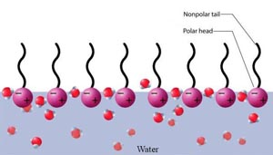
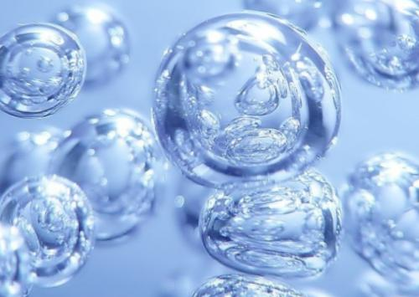
Самопроизвольно – образующиеся наносистемы
Самопроизвольно – образующиеся наносистемы
Кластеры
Прямые и обратные мицеллы
Микроэмульсии
Адсорбционные слои ПАВ
Периодически и островные коллоидные структуры

Slide 3
Мицеллообразование
Критическая концентрация мицеллообразования
(ККМ), мицеллярная масса
Факторы влияющие на ККМ:
1) Длина углеводородного радикала

Slide 4
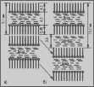
2) Характер полярной группы:
Cl⁻ < Br⁻ < I⁻
Na⁺ < K⁺ < Cs⁺
Уменьшение ККМ, увеличение мицеллярной массы
3) Введение электролитов в водные растворы:
4) Введение неэлектролитов (органических растворителей):
Солюбилизация бензола в
растворе олеата натрия

Slide 5
Строение мицелл
Наноструктуры, возникающие в растворах ПАВ: 1 – мономеры; 2- мицеллы; 3- цилиндрические; 4- гексагонально упакованные, цилиндрические; 5- гексагонально упакованные обратные.

Slide 6
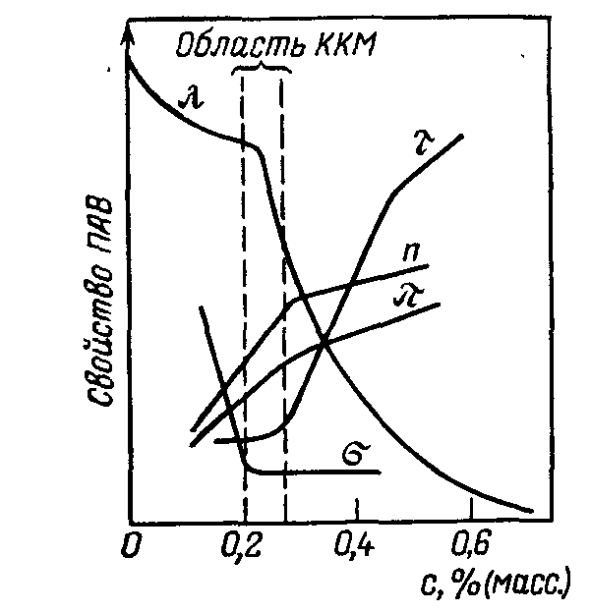
Методы определения ККМ
Величина ККМ для ионогенных ПАВ
лежит в пределах от 0,1 до 20 ммоль/л
Кондуктометрический метод (измерение эквивалентной электропроводности, λ);
Рефрактометрический (измерение показателя преломления, n);
Измерение поверхностного натяжения
Измерение мутности, Ʈ;
Солюбилизация красителей и углеводородов в мицеллах.

Slide 7
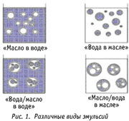
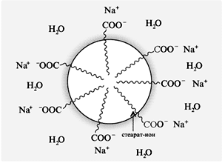
Эффективность эмульгаторов характеризуется конкретным параметром –
числом ГЛБ (гидрофильно-липофильный баланс)
Химическое название - ГЛБ
Олеиновая кислота - 1,0
Сорбитал триолеат - 1,8
Пропиленгликоль моностеарат - 3,4
Глицерол моностеарат - 3,8
Полиоксетилен-4-лауриловый эфир - 9,5
Полиоксиэтилен-40-стеарат- 16,9
Олеат натрия -18,0
Лаурил сульфит натрия - 40,0
м
м
м
Стабилизация стеарат-ионами жировой частицы в воде
в
в
в

Slide 8
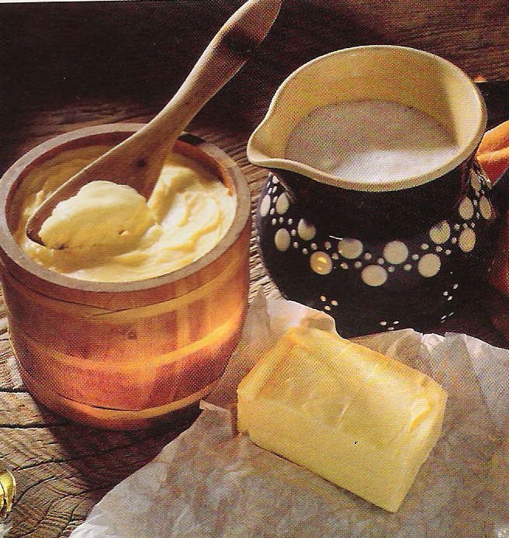
ГЛБ_{см}-число ГЛБ смеси, обеспечивающее получение
устойчивой эмульсии стандартного масла;
ω_{а}- количество эмульгатора А с
известным ГЛБ_{а};
ω_{в}- количество эмульгатора В с
известным ГЛБ_{в};
Определение чисел ГЛБ
;
Девисом была разработана шкала ГЛБ со значениями от 0 до 40.
Каждой группе атомов, входящей в молекулу ПАВ, приписывается групповое число.
-СООК -21,1; -СООNа – 19,1;
-СООН – 2,4; -ОН – 2,4;
=СН-, -СН₂-, -СН₃, =С= - 0,475
ГЛБ = 7+Σ(ГЛБ)г - Σ(ГЛБ)л
Для образования эмульсий вода/масло ГЛБ - 3-6,
эмульсий масло/вода - 8-16,
для смачивателей - 7-9,
для моющих средств - 13-15.

Slide 9
Самоорганизация – это процесс упорядочения (пространственного, временного или пространственно-временного) в открытой системе за счет согласованного взаимодействия множества элементов ее составляющих .

Slide 10
Примеры самоорганизации в неживой природе
Реакция Белоусова – Жаботинского («химические часы»).
Класс химических реакций, протекающих в колебательном режиме, при котором некоторые параметры реакции (цвет, концентрация компонентов, температура и тд.) изменяются периодически, образуя сложную пространственно-временную структуру реакционной среды.
При определенных условиях эти системы могут демонстрировать очень сложные формы поведения от регулярных периодических до хаотических колебаний и являются важным объектом исследования универсальных закономерностей нелинейных систем.

Slide 11
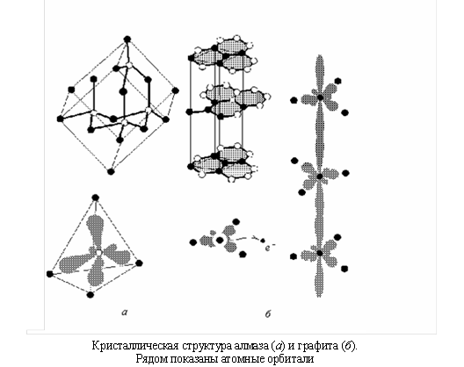
Рост кристалла

Slide 12
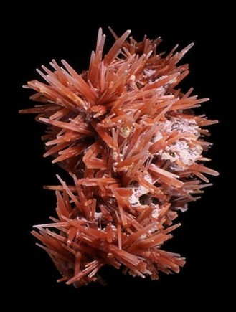
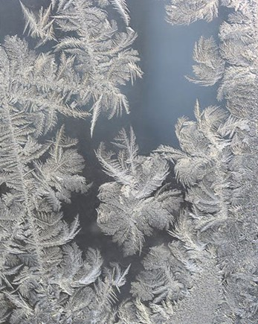
Слева: друза вытянутых обелисковидных кристаллов кварца. Справа: Морозный узор из кристалликов льда.

Slide 13
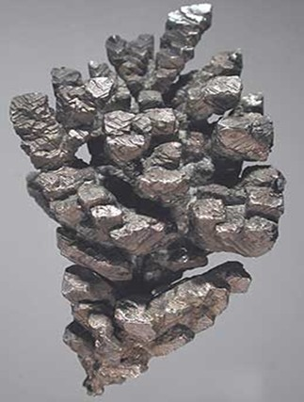
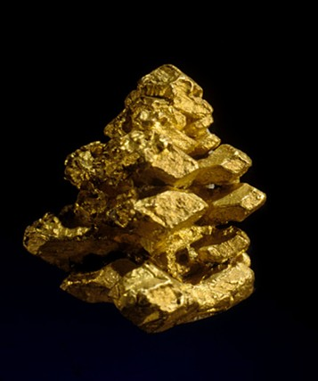
Слева: Самородное серебро. Дендритовидный сросток искаженных кубоктаэдрических кристаллов со ступенчатыми гранями. Справа: Самородное золото. Сросток кристаллов.

Slide 14
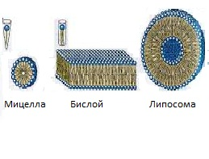
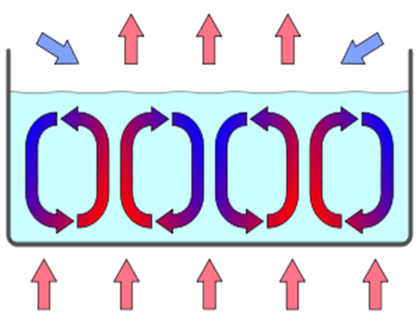
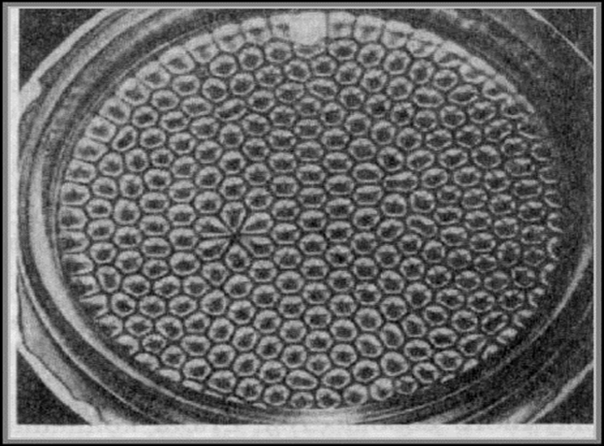
Морфологии расплава линейного диблок-сополимера в пределе сильной сегрегации. Обозначения: S – сферическая, С – цилиндрическая, G – гироидная, L – ламеллярная,
Надмолекулярная структура амфифильных молекул
Ячейка Бернара

Slide 15
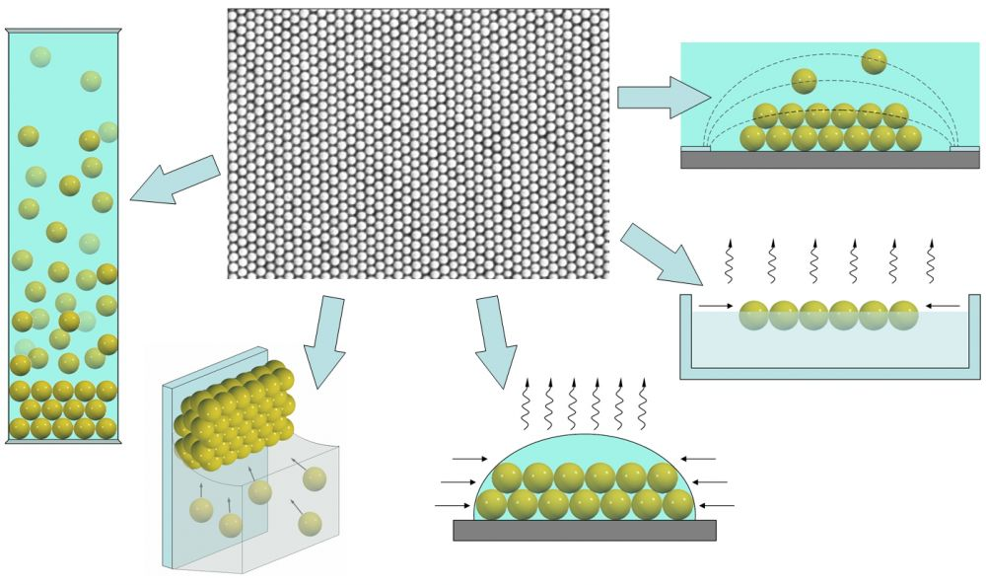
Самосборка полистирольных микросфер под действием гравитационного поля, капиллярных сил, сил поверхностного натяжения и электрического поля. В центре – электронно-микроскопическое изображение упорядоченных полистирольных микросфер (ФНМ МГУ)

Slide 16
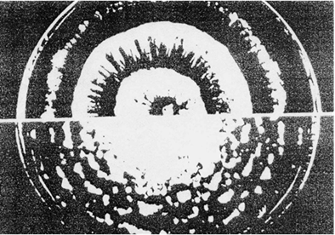
Примеры самоорганизации в живой природе
Самоорганизация в колониях грибов.
Многие плесенеобразующие грибы характеризуются колониальным ростом особи. У одних грибов чаще встречаются зональные структуры, у других имеется тенденция к образованию прерывистых кольцевых зон радиально- симметричного типа или даже в виде лопастей. Причем, в зависимости от условий выращивания (вид субстрата, температура, влажность, световой режим) симметрия колонии может изменяться. Грибные колонии являются примером континуальной самоорганизации.
Зональная и лопастная самоорганизация в грибах вида Mortierella, выращенных в разных условиях

Slide 17
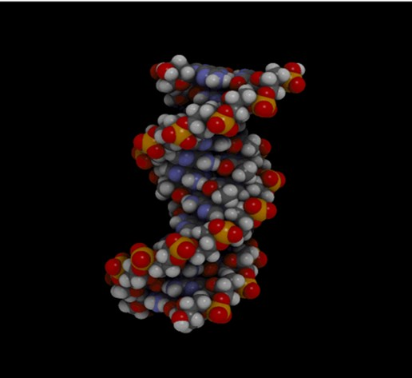
Молекула ДНК, пример континуальной самоорганизации

Slide 18
Технология Ленгмюра — Блоджетт

Slide 19
Цилиндрическая мицелла
Сферическая мицелла
Сферическая везикула
Плоский бислой
Обратная мицелла
Супрамолекулярные ансамбли амфифильных молекул.

Slide 20
Супрамолекулярные ансамбли в трехкомпонентной системе вода-масло-ПАВ

Slide 21
а) спонтанная самосборка (агрегация) гексагонально-упорядоченного монослоя наночастиц кобальта;
б) самоупорядочивающиеся мицеллы блоксополимера стирола и винилпиридина, содержащие наночастицы золота;
в) атомно-силовая микроскопия (20х20 мкм2) тонкой (5 нм) пленки полистирола на несмачивающейся подложке;
г) деламинирование монокристалла Li₂MnO₃ c образованием периодически расположенных пластин в результате релаксации механических напряжений при деинтеркаляции лития и изменения параметров решетки фазы;
д) микроструктура гибридного ксерогеля О₁₅Si-(C₆H₄)₃-SiO₁₅;
е) пленка гидратированного диоксида кремния, образовавшего пленку с включениями, свернувшихся в «рулон» лент на границе «подложка-вода» при рН=0;
ж) полигональные агрегаты (димеры и тримеры) полимерных микросфер различного диаметра (1 и 0,8 мкм) в сферических лунках («темплатах»), полученных фотолитографией на кремниевой подложке.

Slide 22
Микрофотографии характерных проекций бинарных сверхрешеток, образованных различными наночастицами, и модельные элементарные ячейки соответствующих трехмерных структур

